Slide 1

Alessandra Lorena
Gabriel Santiago
Igor Leão
Lucas Felipe
Maria Heloisa
Mariana Dias

Slide 2
Contexto
O objetivo da uaiTrampo é conectar os usuários e drenar o serviço na área, oferecendo uma solução online e segura, eficiente e inclusiva. Buscamos estimular o empreendedorismo e a inovação, contribuir para a inclusão digital e combater a desigualdade de gênero e a desigualdade social oferecendo oportunidades para todos que desejam trabalhar como autônomos ou freelancers, independentemente do seu nível de experiência.

Slide 3

Contratante
Ana
30 anos
Betim/MG
Ana precisa de um técnico para concertar sua maquina de lavar que não esta centrifogando.

Slide 4

Profissional
João
50 anos
Belo Horizonte/MG
João tem um vasto conhecimento em relação aos components da máquina de lavar, desde motores e correias até sistemas eletrônicos complexos.

Slide 5
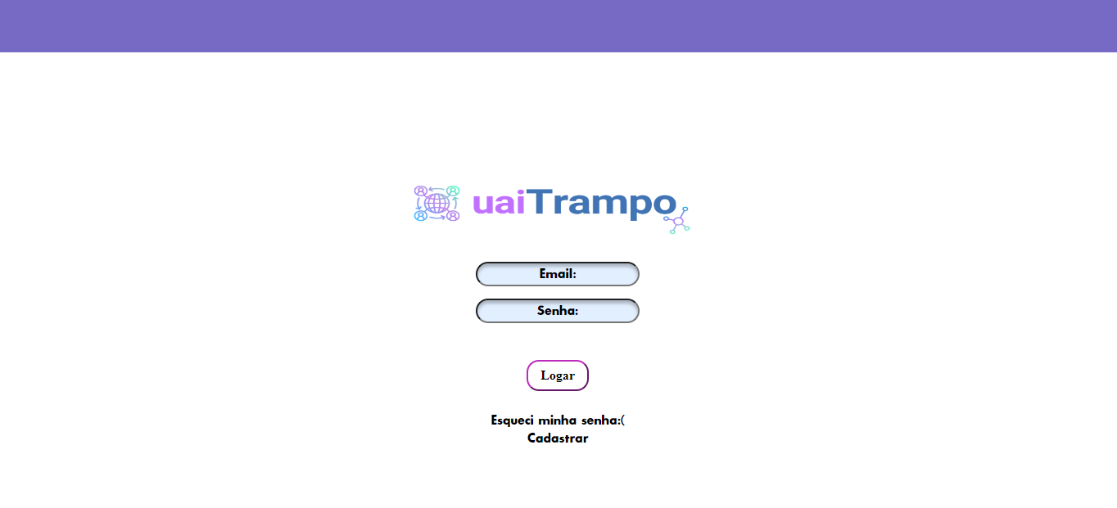
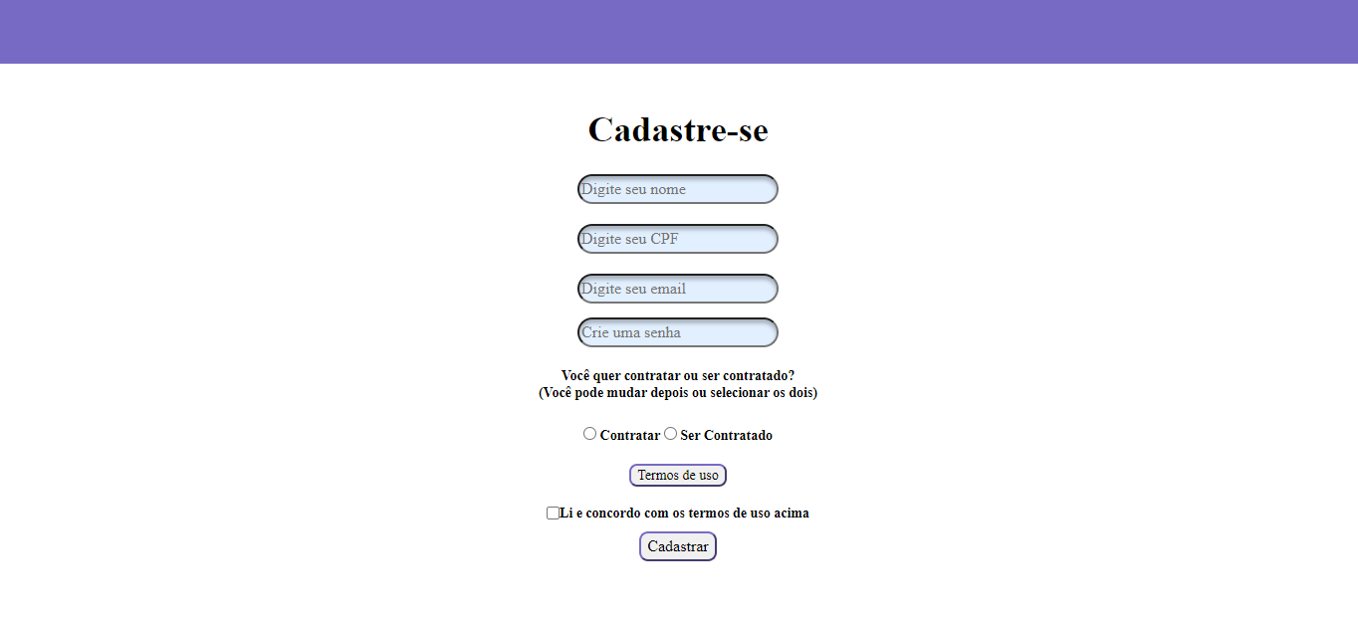
Tela login e cadastro

Slide 6
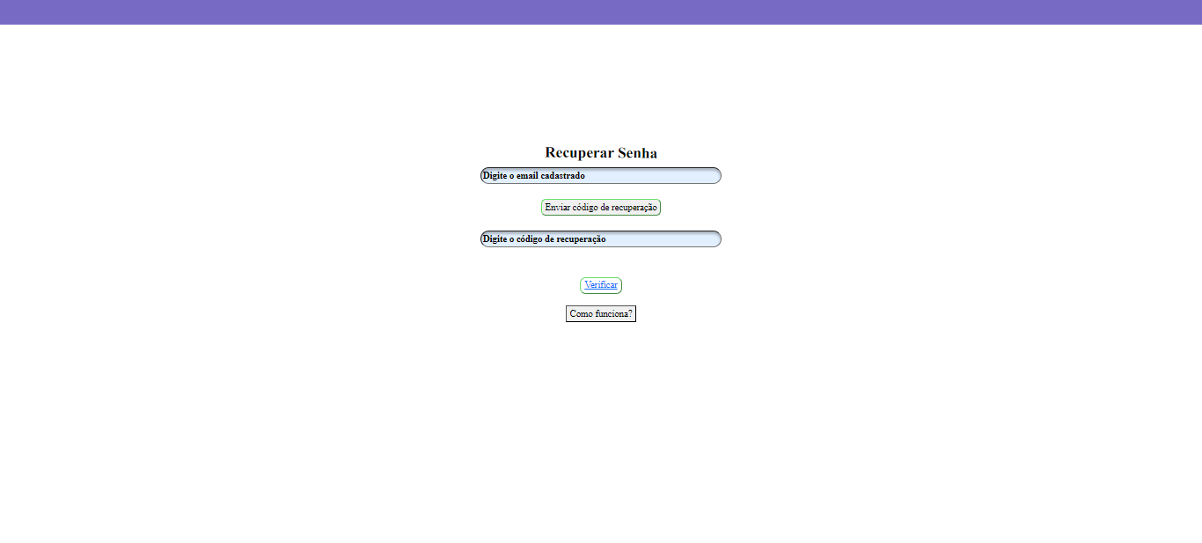
Recuperar senha

Slide 7
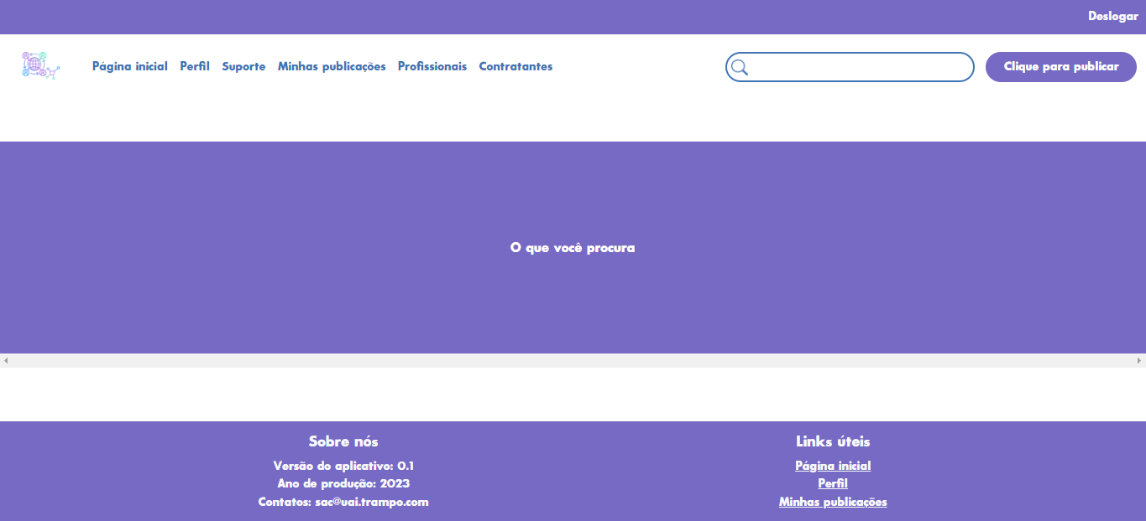
Página inicial

Slide 8
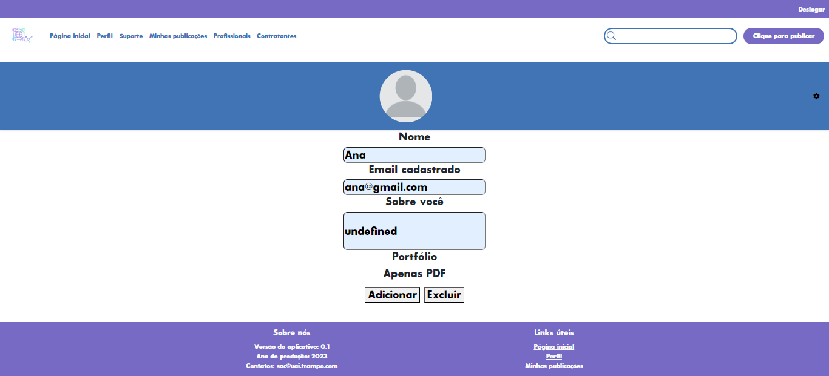
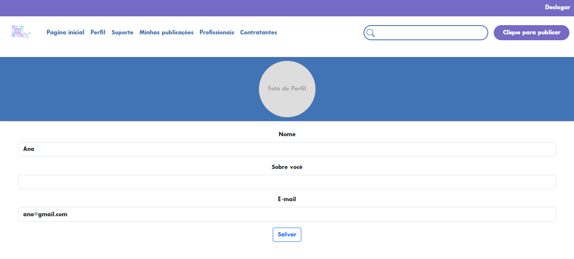
Perfil e editar perfil

Slide 9
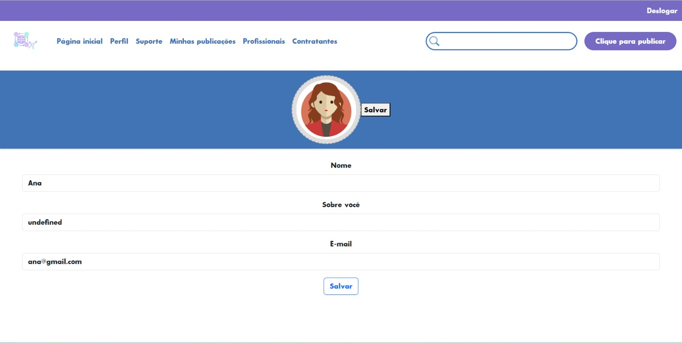
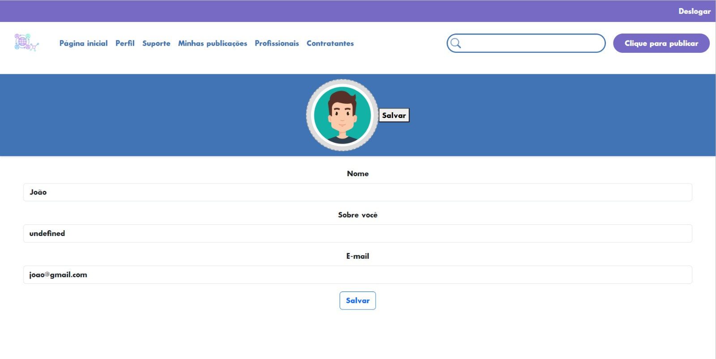
Editar perfil

Slide 10
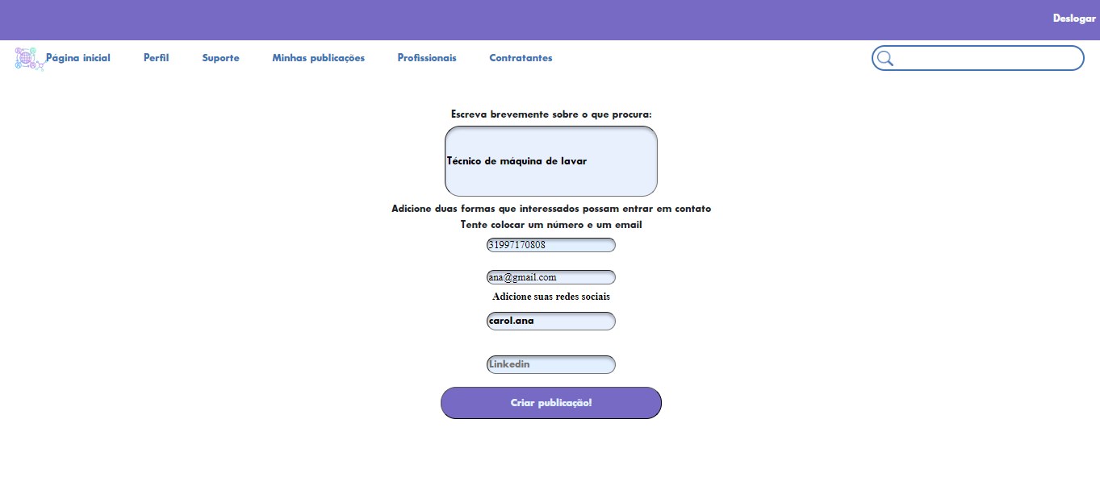
Publicar

Slide 11
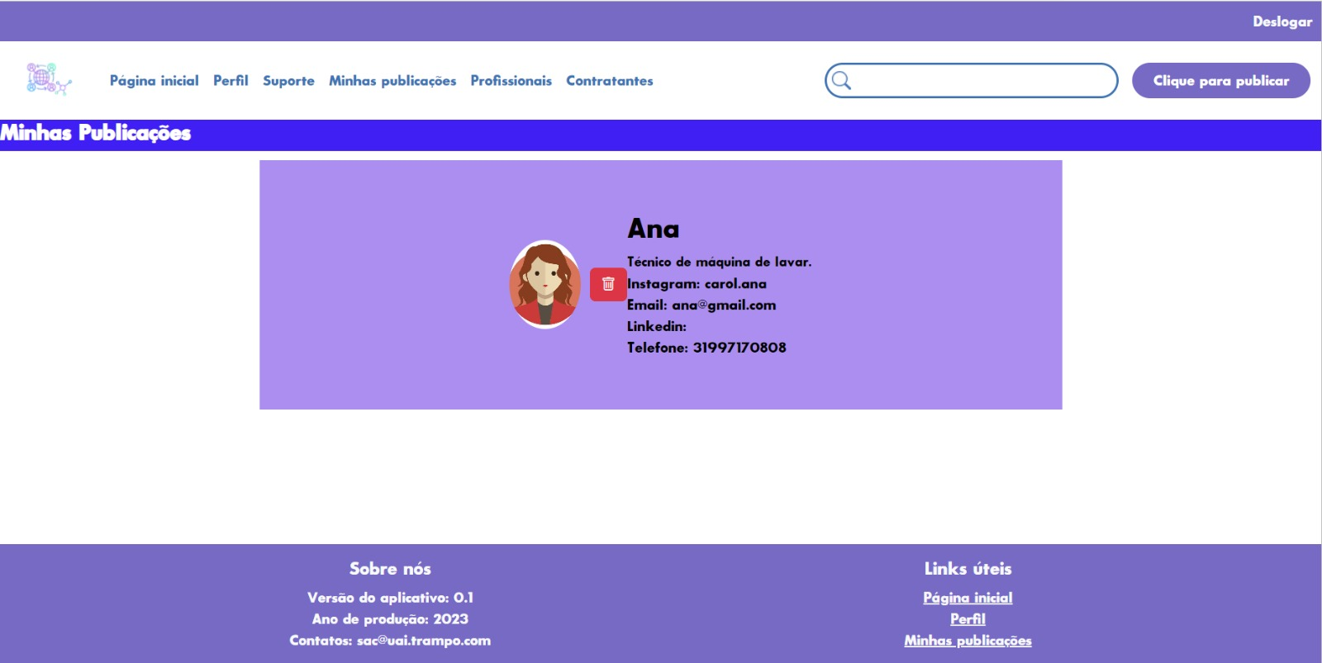
Minhas publicações

Slide 12
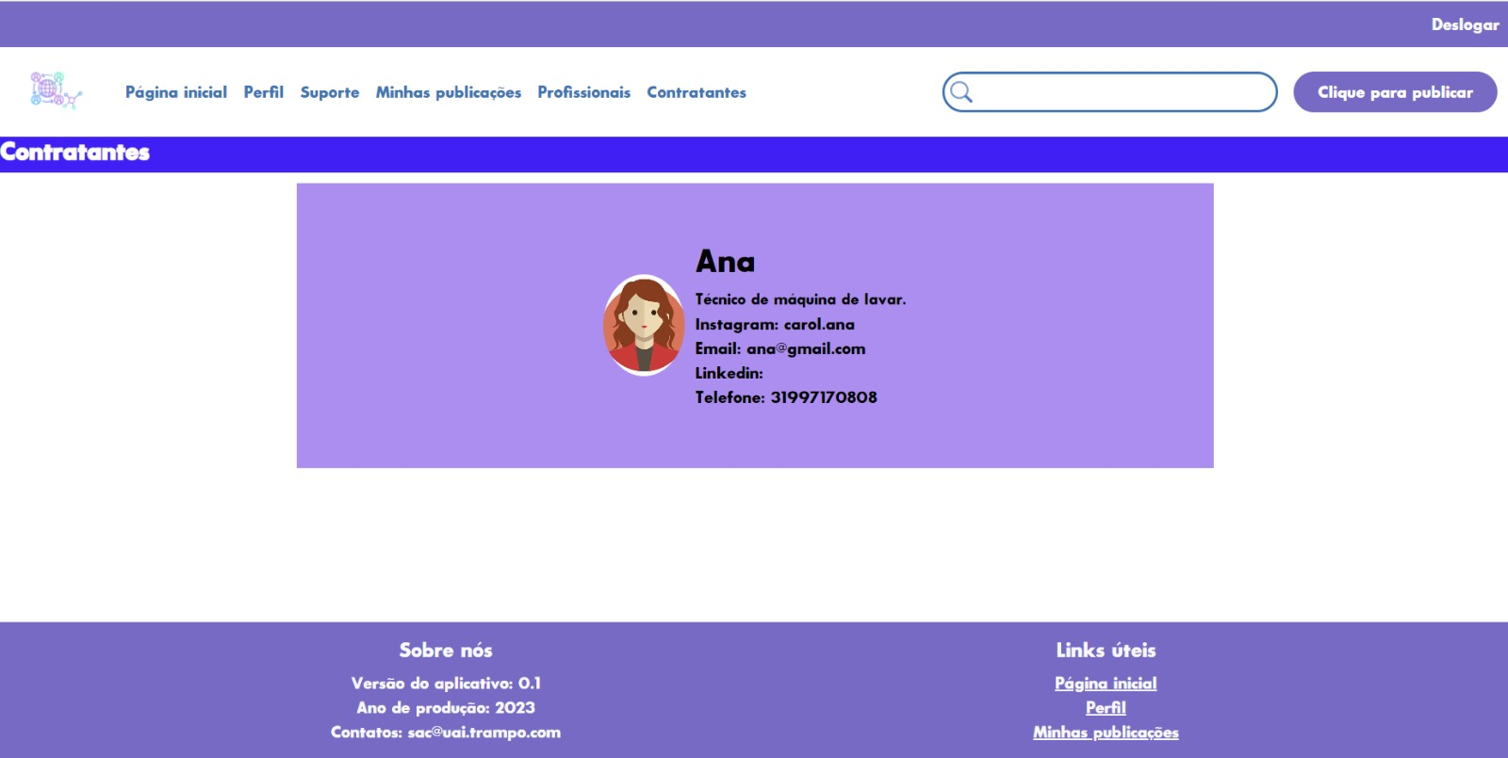
Contratantes

Slide 13
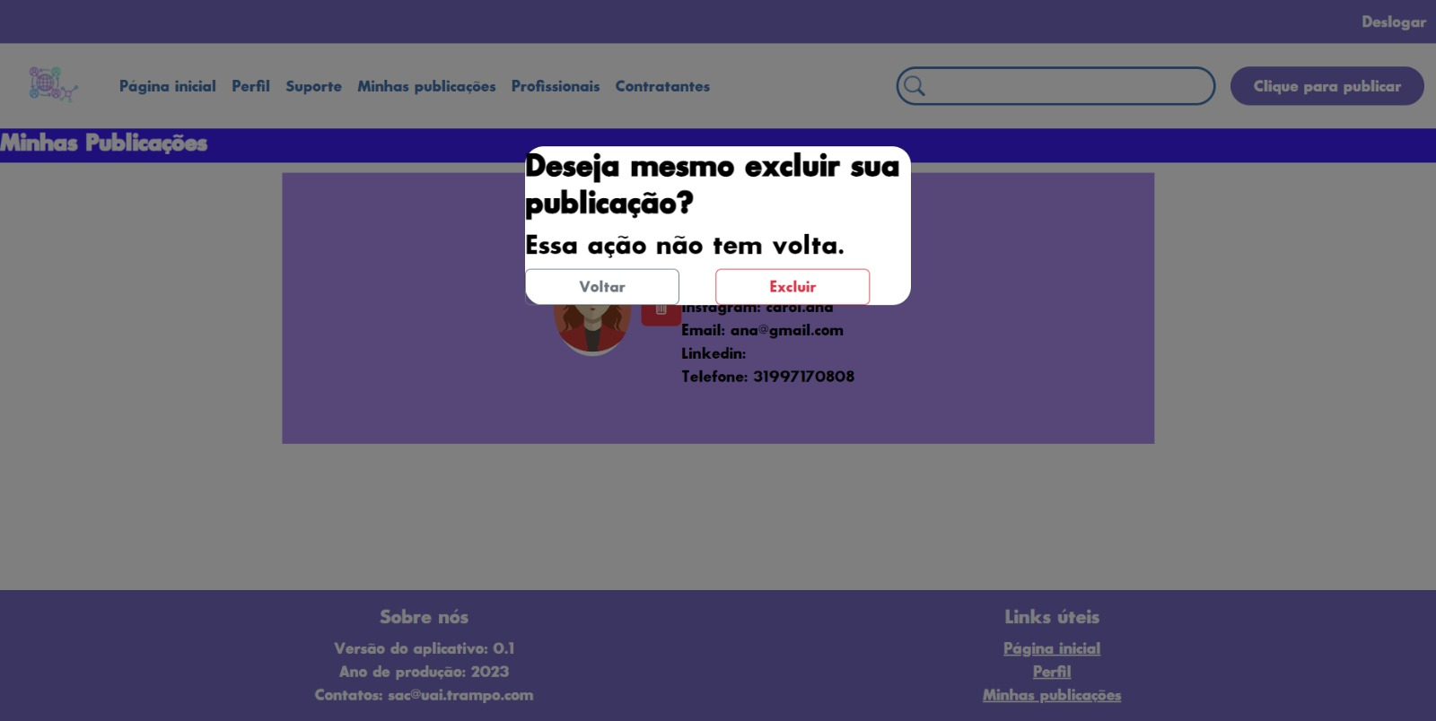
Excluir publicação

Slide 14
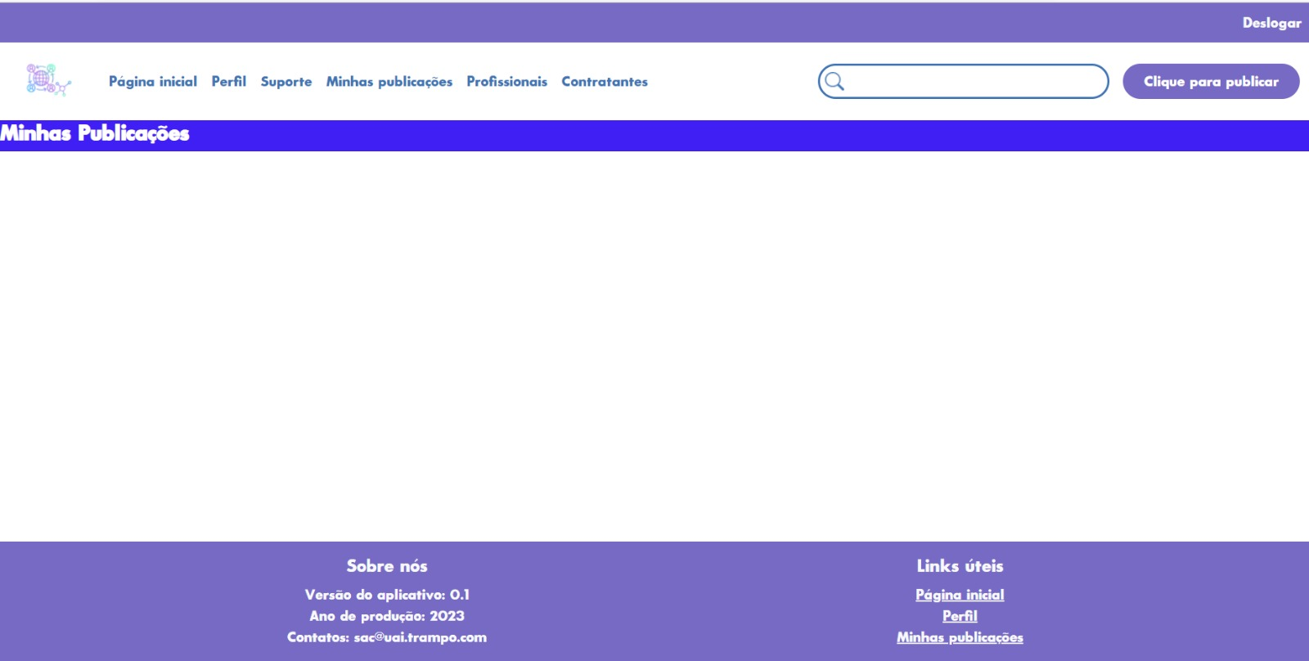
Publicação excluída

Slide 15
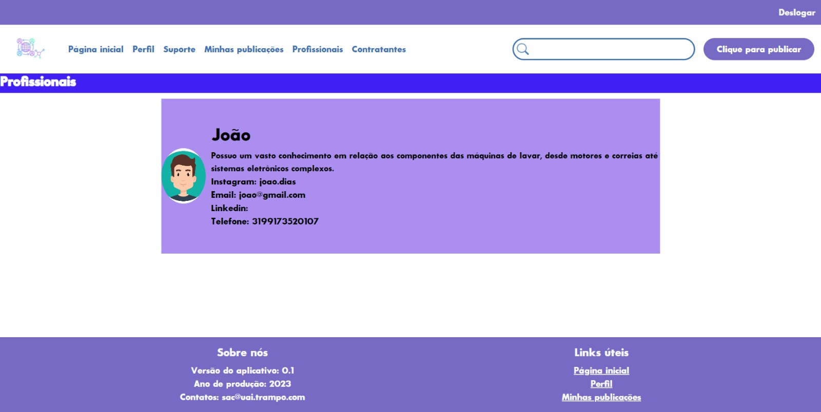
Profissionais

Slide 16
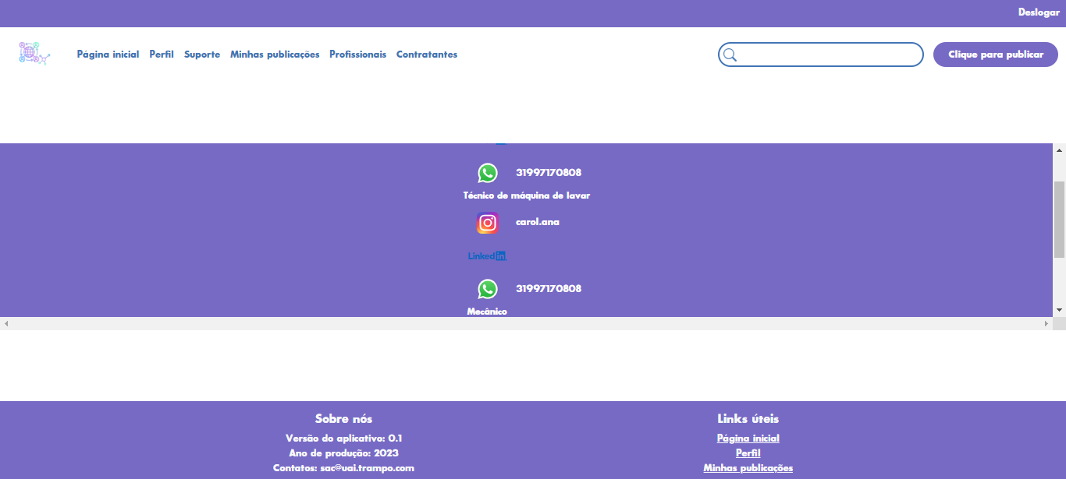
Página inicial

Slide 17
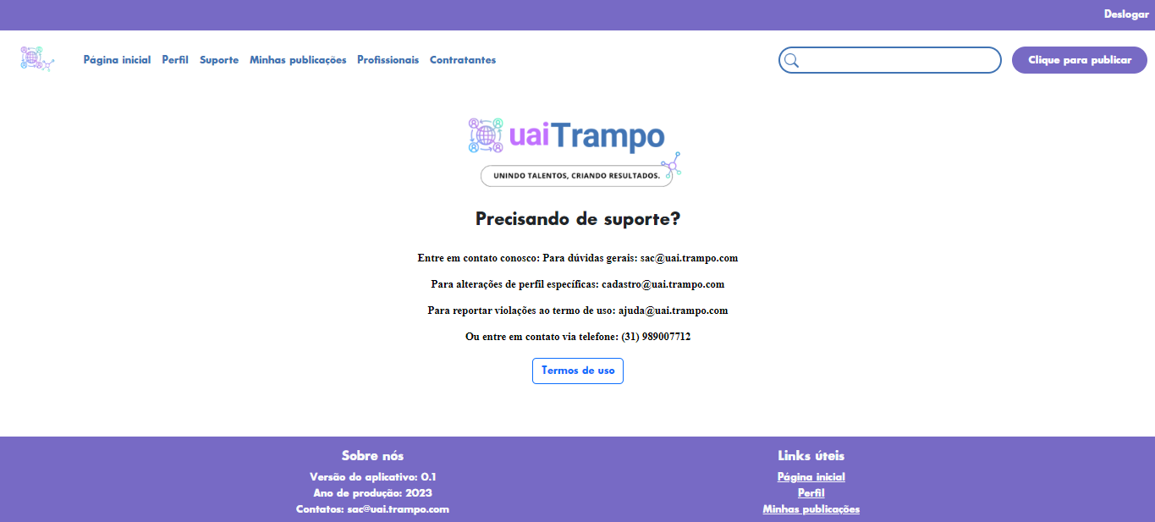
Suporte

